Slide 1
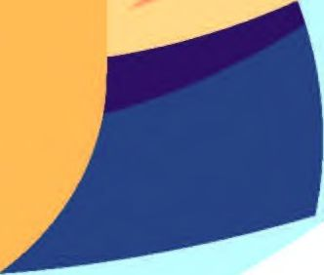
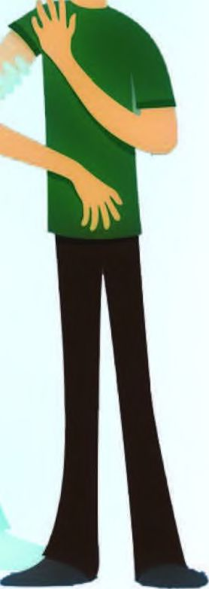
^инскс
I
МИНИСТЕРСТВО ЗДРАВООХРАНЕНИЯ РЕСПУБЛИКИ БУРЯТИЯ
ЦЕНТР ОБЩЕСТВЕННОГО ЗДОРОВЬЯ И МЕДИЦИНСКОЙ ПРОФИЛАКТИКИ РБ им. В.Р. БОЯНОВОЙ
'iV
Прививка защитит
и
™ViL> ¹
SS-
от
C0VID-19
.V 4'
А' V
U
л
V¹
Вакцинацию проводят в 2 ЭТАПА.
и-
Пм Это даст надежный иммунный ответ. Интервал между первой и второй прививкой составляет 21 день.
.ВАКЦИНА
и
ОСМОТР ВРАЧА ПЕРЕД ВАКЦИНАЦИЕЙ ОБЯЗАТЕЛЕН
ВАЖНО!
Вакцинация против C0VID-19 не освобождает от обязательных мер индивидуальной профилактики — ношения маски, частого мытья рук и соблюдения социальной дистанции.
Вакцинация против COVID-19 рекомендована в первую очередь:
Работникам медицинских и образовательных организаций, социального обслуживания и многофункциональных центров
Противопоказания:
• Возраст до 18 лет
• Температура тела выше 37°
• Гиперчувствительность к ранее применяемым вакцинам
• Острое респираторное заболевание
• Обострение хронического заболевания
• Беременность и период грудного вскармливания
• Со дня вакцинации от любой другой инфекции прошло менее 30 дней
Возможные побочные эффекты:
• Озноб
• Повышенная температура тела
• Головная боль
• Снижение аппетита
• Увеличение лимфоузлов
• Болезненность в месте инъекции,покраснение, отечность
• Тошнота, диспепсия
• •
Лицам, проживающим в организациях социального обслуживания
Лицам с хроническими заболеваниями, в том числе с заболеваниями бронхолегочной и сердечно-сосудистой систем, сахарным диабетом и ожирением.
Если вы поставите прививку, то при встрече j с COVID-19 не заболеете или перенесете инфекцию в легкой форме, без осложнений
@ ПО ВОПРОСАМ ВАКЦИНАЦИИ
У ОБРАЩАЙТЕСЬ В МЕДИЦИНСКУЮ ОРГАНИЗАЦИЮ ПО МЕСТУ ЖИТЕЛЬСТВА

